Slide 1
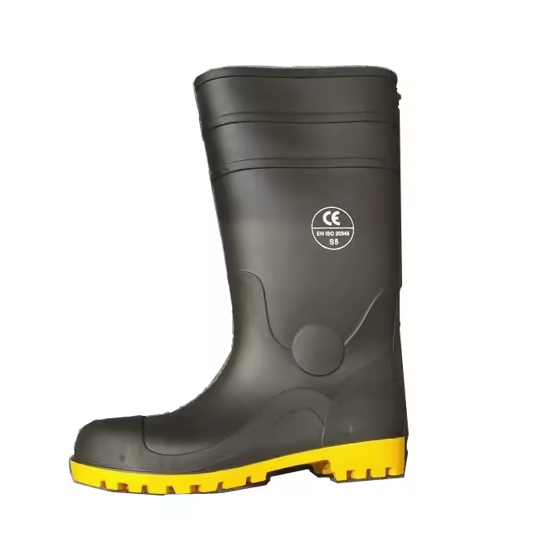
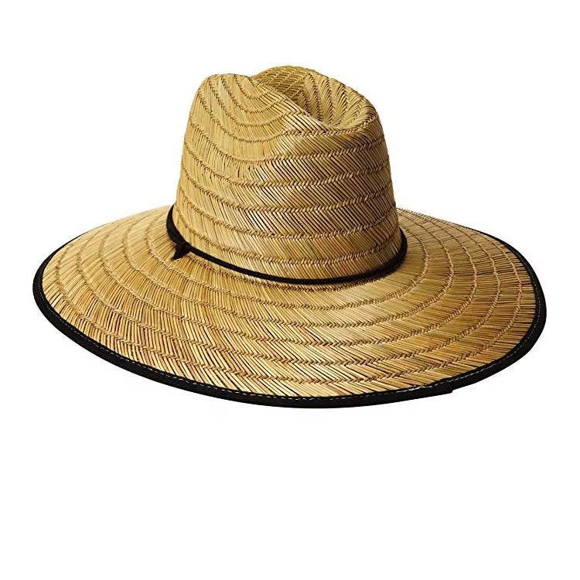
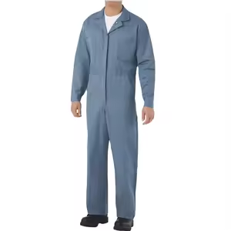
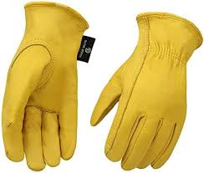
المعيار | المخرج | عنوان الدرس | الوحدة
يُحضّر الأدوات الأساسية المستخدمة في الزراعة بطريقة صحيحة وآمنة | يُحضّر الأدوات الأساسية المستخدمة في الزراعة بطريقة صحيحة وآمنة | الدرس رقم 8: يحضّر الأدوات الأساسية المستخدمة في الزراعة بطريقة صحيحة وآمنة | يظهر معرفة ومهارة في اساسيات الزراعة
ان يتعرف الطالب من خلال الصورة علي ادوات الزراعة
ملابس المزارع
قبعة
قفازات
حذاء مزارع

Slide 2
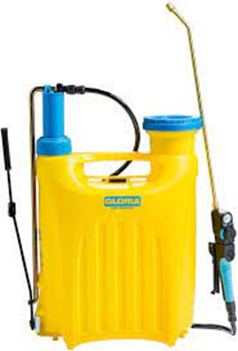
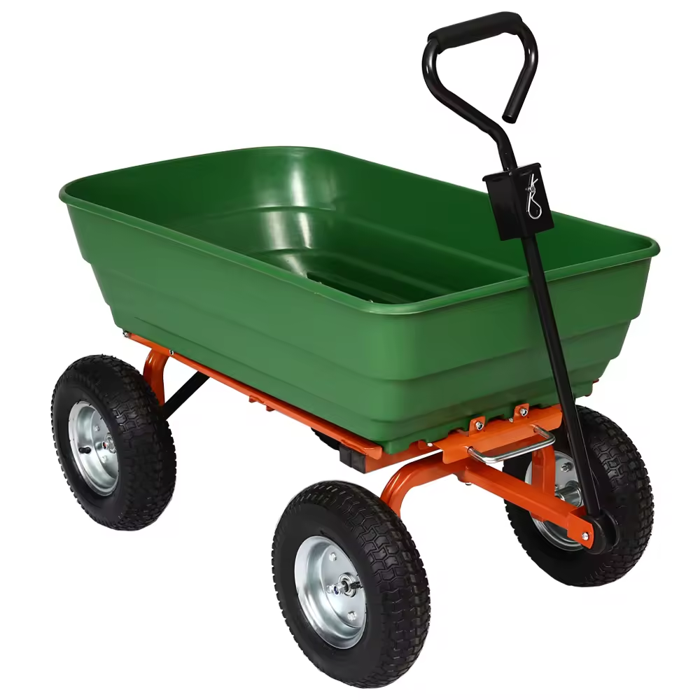
المعيار | المخرج | عنوان الدرس | الوحدة
يُحضّر الأدوات الأساسية المستخدمة في الزراعة بطريقة صحيحة وآمنة | يُحضّر الأدوات الأساسية المستخدمة في الزراعة بطريقة صحيحة وآمنة | الدرس رقم 8: يحضّر الأدوات الأساسية المستخدمة في الزراعة بطريقة صحيحة وآمنة | يظهر معرفة ومهارة في اساسيات الزراعة
ان يتعرف الطالب من خلال الصورة علي ادوات الزراعة
عربه
مرش مبيدات

Slide 3
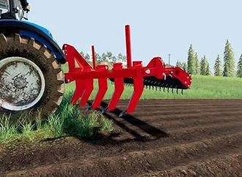
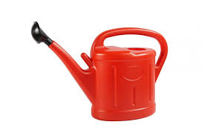
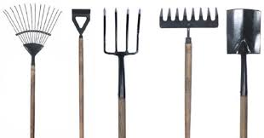
المعيار | المخرج | عنوان الدرس | الوحدة
يُحضّر الأدوات الأساسية المستخدمة في الزراعة بطريقة صحيحة وآمنة | يُحضّر الأدوات الأساسية المستخدمة في الزراعة بطريقة صحيحة وآمنة | الدرس رقم 8: يحضّر الأدوات الأساسية المستخدمة في الزراعة بطريقة صحيحة وآمنة | يظهر معرفة ومهارة في اساسيات الزراعة
ان يتعرف الطالب من خلال الصورة علي ادوات الزراعة
المحراث
جاروف
الزراعة المائية

